Slide 1
ĐỀ TÀI GIỮA KỲ
Tìm hiểu về thuật toán A*
Get Started

Slide 2
Nhóm 2
Lê Hoài Nhân - N19DCCN126
Tạ Quang Linh - N19DCCN099
Phạm Khánh Băng - N20DCCN007

Slide 3
Ý TƯỞNG TRỰC QUAN

Slide 4
Ý tưởng thuật toán A*.
Thuật toán A* là một giải thuật tìm kiếm của chiến lược tìm kiếm với tri thức bổ xung (informed search strategies)
Thuật toán A* kết hợp giữa “Uniform cost search” và “Best first search” nhằm tăng hiệu quả tìm kiếm.
** Xét bài toán tìm đường - bài toán mà A* thường được dùng để giải.
- A* xây dựng tăng dần tất cả các tuyến đường từ điểm xuất phát cho tới khi nó tìm thấy một đường đi chạm tới đích.
- Để biết những tuyến đường nào có khả năng sẽ dẫn tới đích, A* sử dụng một "đánh giá heuristic" về khoảng cách từ điểm bất kỳ cho trước tới đích.

Slide 5
MÔ TẢ THUẬT TOÁN

Slide 6
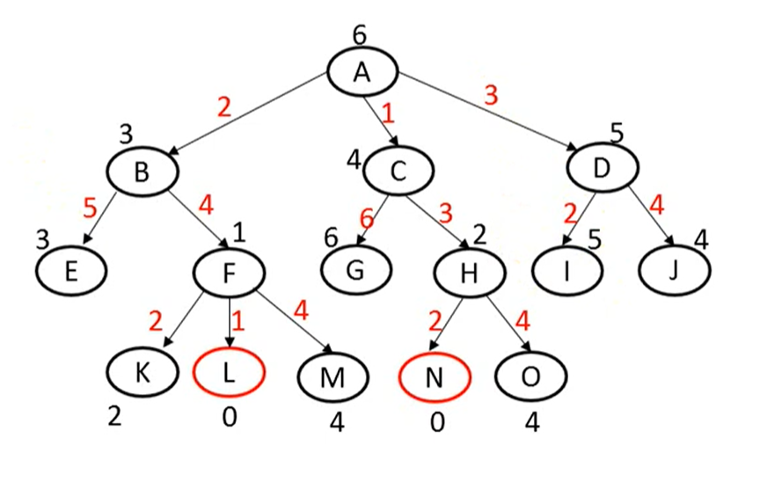
MÔ TẢ THUẬT TOÁN A*
A* lưu giữ một tập các lời giải chưa hoàn chỉnh vào hàng đợi ưu tiên (priority queue).
Hàm f(n) có giá trị càng thấp thì độ ưu tiên càng cao.
-Sử dụng hàm đánh giá: f(n) = g(n) + h(n), trong đó:
g(n) là chi phí từ đỉnh xuất phát (nút gốc) đến nút đang xét n.
h(n) là chi phí ước lượng từ nút đang xét n đến đích.
f(n) là chi phí tổng thể ước lượng của đường đi qua nút hiện tại n đến đích.

Slide 7
MÔ TẢ THUẬT TOÁN A*
function A*(điểm_xuất_phát,đích)
var đóng:= tập rỗng
var q:= tạo_hàng_đợi(tạo_đường_đi(điểm_xuất_phát))
while q không phải tập rỗng
var p:= lấy_phần_tử_đầu_tiên(q)
var x:= nút cuối cùng của p
if x in đóng
continue
if x = đích
return p
bổ sung x vào tập đóng
foreach y in các_đường_đi_tiếp_theo(p)
đưa_vào_hàng_đợi(q, y)
return failure

Slide 8
VÍ DỤ MINH HỌA

Slide 9
VÍ DỤ MINH HỌA
A
6 = 0 + 6

Slide 10
VÍ DỤ MINH HỌA
A
B
C
D
5 = 2 + 3
5 = 1 + 4
8 = 3 + 5

Slide 11
VÍ DỤ MINH HỌA
A
B
C
D
5 = 1 + 4
8 = 3 + 5
E
F
10 = 7 + 3
7 = 6 + 1

Slide 12
VÍ DỤ MINH HỌA
A
B
C
D
8 = 3 + 5
E
F
G
H
10 = 7 + 3
7 = 6 + 1
13 = 7 + 6
6 = 4 + 2

Slide 13
VÍ DỤ MINH HỌA
A
B
C
D
8 = 3 + 5
E
F
G
H
10 = 7 + 3
7 = 6 + 1
13 = 7 + 6
N
O
6 = 6 + 0
12 = 8 + 4

Slide 14
Các đặc điểm

Slide 15
CÁC ĐẶC ĐIỂM THUẬT TOÁN A*
Nếu không gian các trạng thái là hữu hạn và có giải pháp để tránh việc xét (lặp) lại các trạng thái, thì giải thuật A* là hoàn chỉnh – nhưng không đảm bảo là tối ưu
Nếu không gian các trạng thái là hữu hạn và không có giải pháp để tránh việc xét (lặp) lại các trạng thái, thì giải thuật A* là không hoàn chỉnh
Nếu không gian các trạng thái là vô hạn, thì giải thuật A* là không hoàn chỉnh

Slide 16
CÁC ĐẶC ĐIỂM THUẬT TOÁN A*
Để đảm bảo tính tối ưu của giải thuật:
Hàm heuristic phải chính xác và tối ưu
Giá trị hàm heuristic phải đảm bảo tính chất:
giá trị ước tính của nó không vượt quá chi phí thực sự để đến được đích;
giá trị hàm heuristic phải đảm bảo tính chất monotonic, nghĩa là khi đi từ trạng thái bất kỳ đến một trạng thái kế tiếp, giá trị hàm heuristic tăng không vượt quá chi phí di chuyển giữa hai trạng thái đó.

Slide 17
Ưu nhược điểm

Slide 18
Ưu điểm
Hiệu quả: A* là một trong những thuật toán tìm kiếm đường đi ngắn nhất hiệu quả nhất và thường cho kết quả nhanh chóng.
Độ chính xác: A* tìm đường đi chính xác nhất có thể bằng cách sử dụng hàm đánh giá heuristic để ước lượng chi phí từ điểm hiện tại đến đích.
Đa dạng ứng dụng: A* được sử dụng rộng rãi trong các bài toán thực tế như định tuyến, lập kế hoạch di chuyển robot, tìm đường đi trên bản đồ, và nhiều ứng dụng khác.
Tính toán đơn giản: A* dễ hiểu và dễ cài đặt

Slide 19
Nhược điểm
A* chỉ áp dụng được cho đồ thị có hướng
Giống như chiến lược tìm kiếm chiều rộng - đó là tốn khá nhiều bộ nhớ để lưu lại những trạng thái đã đi qua

Slide 20
Nên dùng thuật toán A* khi nào?
A* trong các bài toán tìm kiếm đường đi ngắn nhất trong đồ thị có trọng số không âm
Có đích đến cụ thể
Cần lựa chọn hàm heuristic phù hợp để đạt được hiệu quả tốt nhất.

Slide 21
VÍ DỤ VỚI BÀI TOÁN
8 Ô SỐ

Slide 22
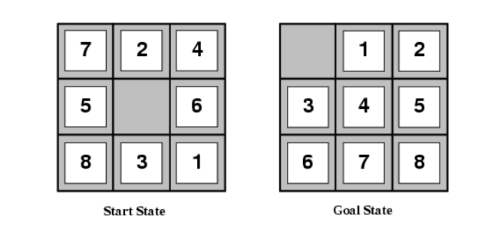
CÁC ĐẶC ĐIỂM THUẬT TOÁN A*
g(n) = số bước đi đã được thực hiện
h(n) = số các ô chữ nằm ở sai vị trí (so với vị trí của ô chữ đấy ở trạng thái đích)
g(Start) = 0
h(Start) = 3+1+2+2+ 2+3+3+2 = 18

